Slide 1


线上参加的朋友，如果方便，请全程保持镜头的打开。
这样将有助于我们全神贯注于神的话语。
宣读圣经
信息指南
3

Slide 2
在PRS的过程中，为表达对聆听神话语的尊重，请避免：
1. 吃东西。
2. 同时做其他的事情
(例，使用跑步机)。
3. 前往G&M办公室时,
穿着休闲短裤或凉鞋。
宣读圣经
信息指南

Slide 3
1
我们建议
1. 单纯聆听
或者
2. 一边听、一边阅读屏幕
或纸本经文。
宣读圣经
信息指南
3
Notes:
我們建議各位可以單純聆聽，或者一邊聽、一邊閱讀螢幕上或紙本經文。
為了幫助我們理解，[Facilitator’s Name牧師]會為我們介紹今天的經文背景。

Slide 4

2025年7月

Slide 5





PRS的五根支柱
在团契中
提摩太前书4:13
PRS宣读圣经
就是
按照圣经的方法
一起聆听圣经的
训练。
以聆听的方式
启示录1:3
整本圣经
马太福音4:4
定期聚会
诗篇1:2
高品质
尼希米记8:8

Slide 6





在团契中
提摩太前书4:13 (和合本)
你要以宣读 (Public Reading of Scripture)、
劝勉、教导为念，直等到我来。
以聆听的方式
启示录1:3 (和合本2010)
念这书上预言的，和那些听见又遵守其中所记载的，都是有福的。因为日期近了。
整本圣经
马太福音4:4 (和合本)
耶稣却回答说：“经上记着说：人活着，不是单靠食物，乃是靠 神口里所出的一切话。”
定期聚会
诗篇1:2 (和合本)
惟喜爱耶和华的律法，昼夜思想，
这人便为有福。
高品质
尼希米记8:8 (和合本)
他们清清楚楚地念 神的律法书，讲明意思，使百姓明白所念的。

Slide 7
旧约中宣读圣经的例子
出埃及记 17:14a (和合本)
耶和华对摩西说：你要将这话写在书上作纪念，又念给约书亚听。
出埃及记 24:7a (和合本)
又将约书念给百姓听。他们说：耶和华所吩咐的，我们都必遵行。
申命记 31:11b (和合本)
你要在以色列众人面前将这律法念给他们听。
耶利米书 36:6b (和合本)
就是你从我口中所写在书卷上的话，念给百姓和一切从犹大城邑出来的人听。
Notes:
舊約中有許多宣讀聖經的例子。出埃及記17:14提到第一次宣讀聖經「耶和華對摩西說：你要將這話寫在書上作紀念，又念給約書亞聽。」

Slide 8
新约中宣读圣经的例子
路加福音 4:16b (和合本)
在安息日，照祂平常的规矩进了会堂，站起来要念圣经。
使徒行传 15:21 (和合本)
因为从古以来，摩西的书在各城有人传讲，每逢安息日，在会堂里诵读。
歌罗西书 4:16a (和合本)
你们念了这书信，便交给老底嘉的教会，叫他们也念。
帖撒罗尼迦前书 5:27 (和合本)
我指着主嘱咐你们，要把这信念给众弟兄听。
Notes:
新約中也有宣讀聖經的例子。路加福音4:16提到耶穌「在安息日，照他平常的規矩進了會堂，站起來要念聖經。」另外，使徒行傳15:21提到「因為從古以來，摩西的書在各城有人傳講，每逢安息日，在會堂裡誦讀。」

Slide 9
中文：
韩语：
阿拉伯语：
英语：
法语：
俄语：
西班牙语：
日语：
100小时
85小时
90小时
98小时
98小时
99小时
106小时
118小时
多长时间
能够读完
整本圣经?
* 以上为使用PRS的App中的戏剧圣经音频的时间。
Notes:
用中文读完整本圣经只需要100个小时。点击下一页。

Slide 10
聆听圣经66卷的时长
14卷
14卷
9卷
19卷
10卷
少于15分钟
15-30分钟
30分钟-1小时
1-3小时
3-6小时
旧约:
俄巴底亚书
约拿书
哈巴谷书
新约:
提多书
彼得后书
帖撒罗尼迦后书
旧约:
路得记
雅歌
弥迦书
新约:
以弗所书
腓立比书
约翰一书
旧约:
传道书
何西阿书
以斯帖记
新约:
哥林多后书
希伯来书
旧约:
利未记
约书亚记
但以理书
新约:
四福音书
使徒行传
旧约:
创世记
出埃及记
申命记
诗篇
以赛亚书
耶利米书
以西结书
*按照中文的和合本

Slide 11
我们推荐共同+个人的听读目标
“新友”小组
“新友+”小组
“老友”小组
“老友+” 小组
“高手”小组
“高手+”小组
旧约
新约
诗篇
~0.5遍*
1遍
1遍
1遍
1遍
2遍
1遍
2遍
3遍
1遍
3遍
4遍
2遍
3遍
4遍
2遍
4遍
6遍
(77小时)
(22小时)
(7.5小时)
每年能听
多少圣经?
每周
~1 小时
~2小时
~2.5小时
~3小时
~4.5小时
~5小时
*创世记 - 列王纪下 (第1年)
历代志上 - 玛拉基书 (第2年)
* 按照戏剧圣经的时长
时常均衡地聆听旧约&新约

Slide 12
为何均衡聆听新旧约并以诗篇祷告？
希伯来书1:1-2
神既在古时借着众先知多次多方的晓谕列祖，就在这末世，借着祂儿子晓谕我们…
诗篇55:17
我要晚上、早晨、晌午哀声悲叹，祂也必听我的声音。
诗篇72:20
耶西的儿子─大卫的祈祷完毕。
路加福音9:35
有声音从云彩里出来，说：这是我的儿子，我所拣选的，你们要听祂。
路加福音21:36
你们要时时警醒，常常祈求…
Notes:
我们之所以强调要读2至4遍的新约，是因为神通过祂的儿子耶稣基督亲口对我们说话。并且诗篇是圣经中专门记录祷告内容的经卷。点击下一页。

Slide 13
聆听时请留心几件事
申命记 6:4-5 (和合本)
以色列啊，你要听！
耶和华─我们神是独一的主。
你要尽心、尽性、尽力爱耶和华─你的神。
约翰福音 5:39-40 (和合本)
你们查考圣经，因你们以为内中有永生；给我作见证的就是这经。然而，你们不肯到我这里来得
生命。
玛拉基书 1:8b (和合本)
将瘸腿的、有病的献上，
这不为恶吗? 你献给你的省长，
他岂喜悦你，岂能看你的情面吗?
这是万军之耶和华说的。
马太福音 7:26 (和合本)
凡听见我这话不去行的，
好比一个无知的人，
把房子盖在沙土上。
Notes:
當我們禱告並讀經時，需要留心幾件事：舊約申命記6:4-5提到「以色列啊，你要聽！耶和華─我們神是獨一的主。你要盡心、盡性、盡力愛耶和華─你的神。」新約約翰福音5:39-40也說「你們查考聖經，因你們以為內中有永生；給我作見證的就是這經。然而，你們不肯到我這裡來得生命。」

Slide 14

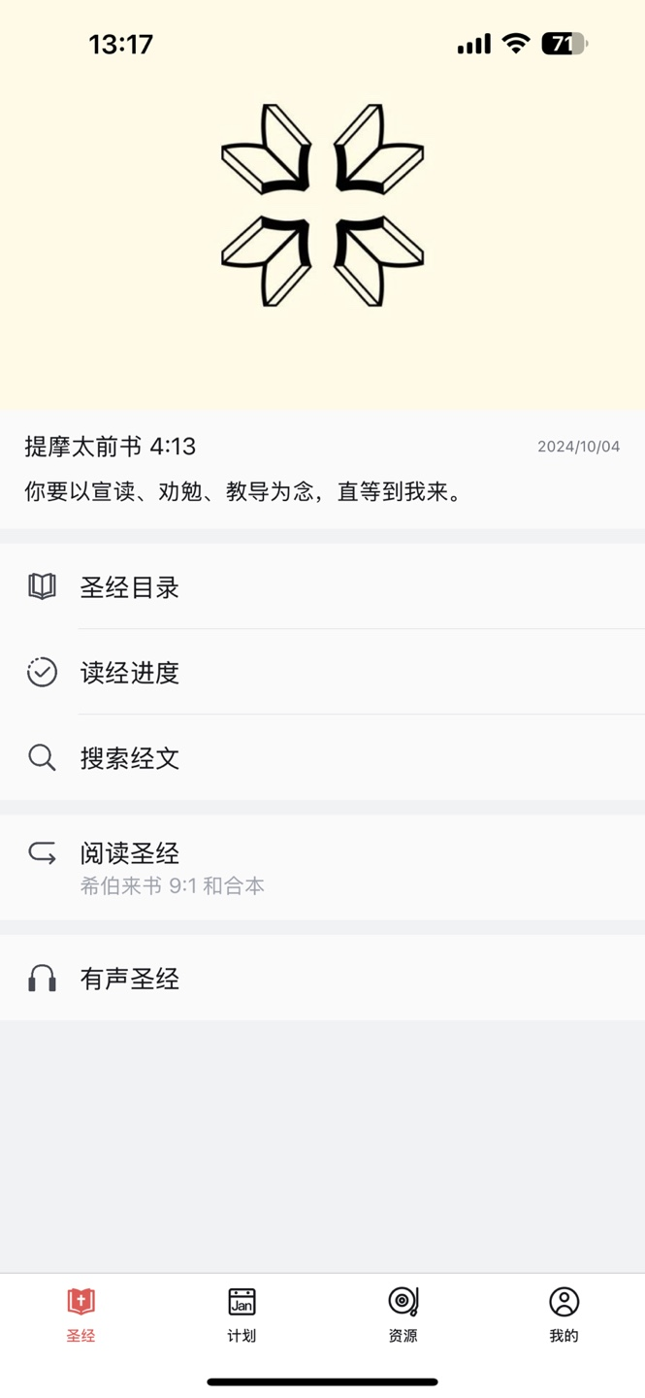
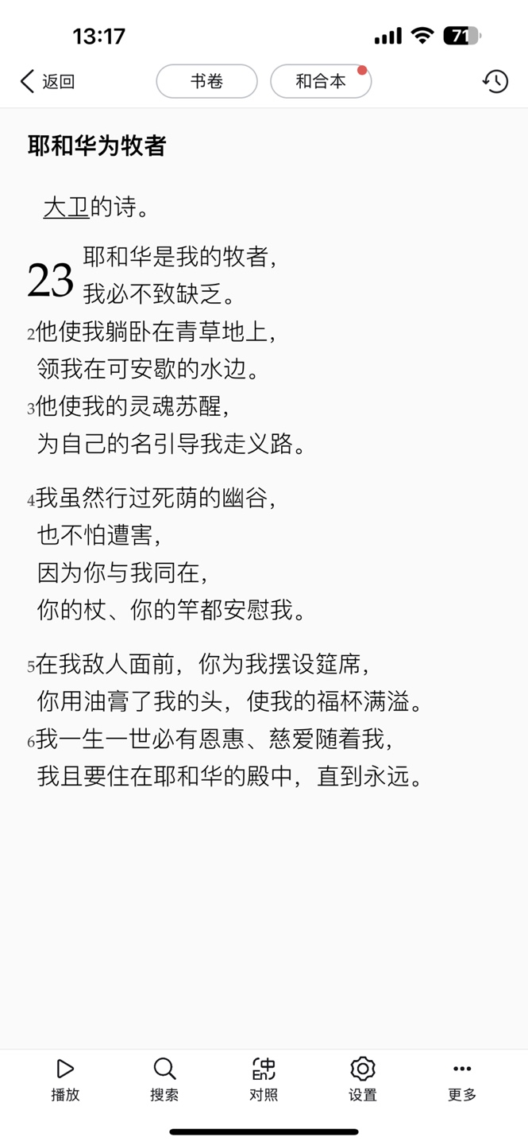



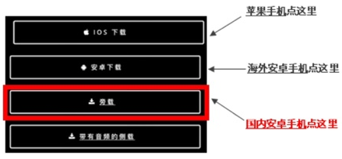
完全免费!
宣读圣经
App (国际版)
简体中文版
Notes:
这款国际版宣读圣经App是我们用来读经的好工具，它是完全免费的，您可以通过扫码或者翻墙后在苹果/安卓商店中搜索PRSI来完成下载。点击下一页。

Slide 15
高品质的有声戏剧圣经
完全免费!
现有语种：
英语NKJV
英语NLT(新约)
西班牙语
韩语
日语
中文
俄语
印尼语
阿拉伯语NVD
阿拉伯语GNA(新约)
法语
即将登场：
2025年
宣读圣经
App (国际版)
夏季
葡萄牙语(新约)
印地语(新约)
秋季
阿拉伯语GNA(旧约)
冬季
葡萄牙语(旧约)
印地语(旧约)
简体中文版
Notes:
在这款App中，我们目前已有英语、西班牙语、韩语、日语、中文、俄语和印尼语版本的新旧约戏剧圣经和新约的阿拉伯语戏剧圣经。新约的法语版将于今年夏天推出，印地语和葡萄牙语也将稍后推出。点击下一页。

Slide 16
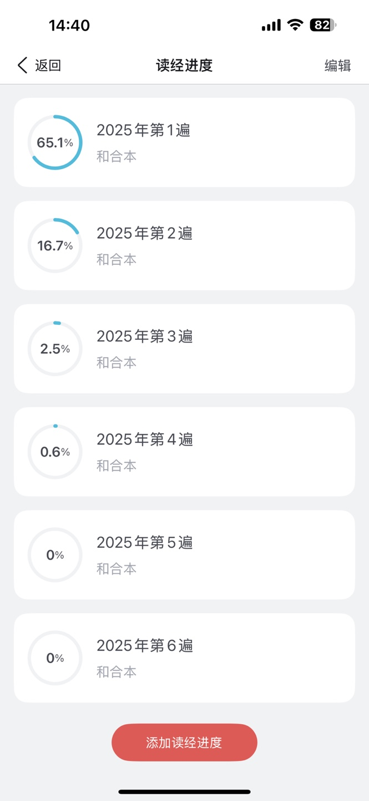
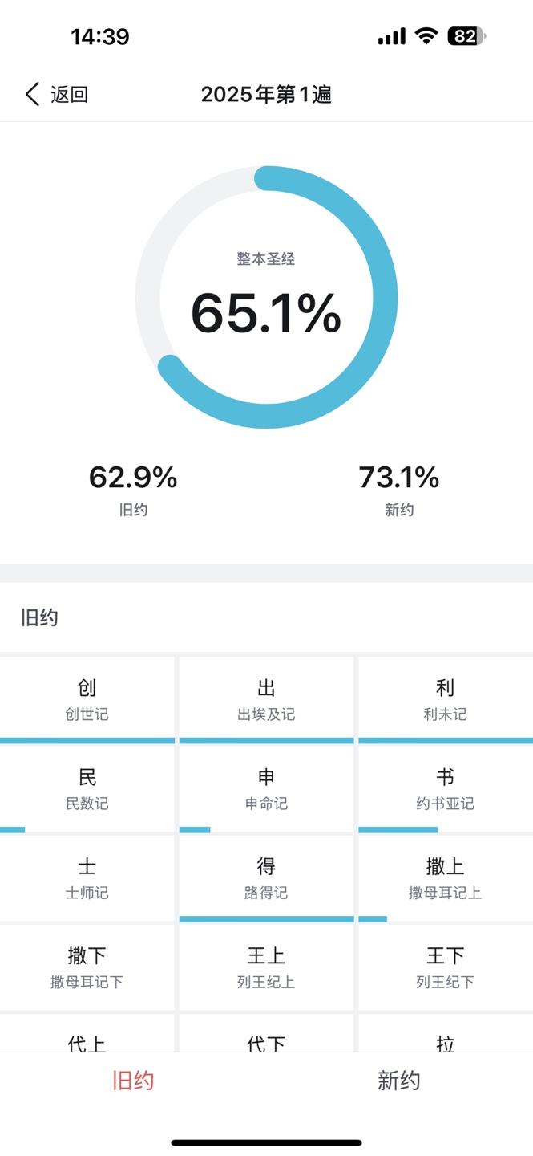
记录我的听读圣经的进!
重要功能:
读经进度表

Slide 17



以“老友”小组 (1-2-3)为例，推荐您设定5个追踪器。
例如这样
请扫码下载
Notes:
舉例來說，推薦您設定多個追蹤器，如螢幕上所示，以便紀錄個人及小組的讀經進度。

Slide 18
共同训练，而不是独自尝试。
学生不高于他的老师，但所有学成的人(fully trained)，将会像他的老师一样。路加福音6:40 (中文标准译本)
… 交托给那些又忠心又能够教导别人的人。你应当和我同受磨难，好像基督耶稣的精兵。当兵的人不让世务缠身，为要使那招兵的人欢喜。竞赛的人若不遵守规则，就不能得冠冕。劳力的农夫理当先尝果实。
提后2:2-6 (新译本)

Slide 19
今日的
训练成果
诗篇 33
以赛亚书 1-7
诗篇 34

Slide 20



加入一个PRS小组，
最好和1-2个朋友一起
传道书4:12，路加福音4:16
聆听圣经的
三步制胜法
设定一个全年的目标
箴言21:5，哥林多前书9:26
记录和分享进度
箴言27:17，提摩太前书4:15

Slide 21



加入一个PRS小组, 最好和1-2个朋友一起
传道书4:12 (和合本)
人攻胜孤身一人，若有二人便能敌挡他；
三股合成的绳子不容易折断。
路加福音4:16 (和合本)
耶稣来到拿撒勒，就是祂长大的地方。
在安息日，照祂平常的规矩进了会堂，
站起来要念圣经。
设定一个全年的目标
申命记8:3 (和合本)
祂苦炼你，任你饥饿，将你和你列祖所不认识的吗哪赐给你吃，使你知道，人活着不是单靠食物，
乃是靠耶和华口里所出的一切话。
马太福音4:4 (和合本)
耶稣却回答说：“经上记着说：
‘人活着不是单靠食物，
乃是靠神口里所出的一切话。’”
记录和分享进度
箴言27:17 (新译本)
铁磨铁，磨得锋利；
朋友互相切磋，才智也变得敏锐。
提摩太前书4:15 (和合本)
这些事你要殷勤去做，并要在此专心，
使众人看出你的长进来。

Slide 22
2025年周三PRS的计划
1月
2月
3月
4月
5月
6月
出埃及记
利未记
诗篇
路加福音
利未记
诗篇
路加福音
利未记
诗篇
路加福音
利未记
民数记
诗篇
路加福音
约翰福音
创世记
诗篇
马太福音
创世记
诗篇
马太福音
7月
8月
9月
10月
11月
12月
创世记
诗篇
马太福音
创世记
诗篇
马太福音
创世记
出埃及记
诗篇
马太福音
马可福音
出埃及记
诗篇
马可福音
出埃及记
诗篇
马可福音
出埃及记
诗篇
马可福音
路加福音
Notes:
这是我们每周三华语OPEN PRS全年的阅读计划。点击下一页。

Slide 23
你要以宣读、劝勉、教导为念，
直等到我来。
综合型的
基督徒
学习平台
(提前4:13)
宣读圣经：共同 & 个人
劝勉：主日证道中的话语
教导：读书 (JSU读书会 & 个人阅读)
查经学习
Notes:
提摩太前书4:13说：“你要以宣读、劝勉、教导为念，直等到我来。”除了宣读圣经之外，我们还通过“Just Show Up”读书会来实践这节经文中提到的“教导”。这是一个没有作业的读书俱乐部。我们邀请您加入其中一天的JSU，它们是与我们每周的PRS一起进行的。点击下一页。

Slide 24


每周PRS的时间表
每周一
每週二
每周三
每週四
马来西亚PRS (简体)
吉隆坡时间21:00
台灣宣讀聖經 (繁體)
台北時間12:00
在韩华人宣读圣经 (简体)
首尔时间12:00
台灣宣讀聖經 (繁體)
台北時間19:30
目前在讀
撒母耳記上
哥林多後書
下一經卷
撒母耳記下
腓利比書
歌羅西書
目前在读
申命记
路加福音
下一经卷
约书亚记
士师记
约翰福音
目前在讀
撒母耳記上
以弗所書
下一經卷
撒母耳記下
腓利比書
歌羅西書
目前在读
出埃及记
马可福音
下一经卷
利未记
路加福音
Zoom: 897 593 8004
密码: 0430
Zoom: 997 437 0572
密码: prs
Zoom: 779 588 5296
密码: 1975
Zoom: 997 437 0572
密码: prs
Notes:
我们除了今天的PRS之外，还会有每周一、每周三的PRS和JSU读书会时间。点击下一页。

Slide 25


每周JSU的时间表
每周一
每周三
每週四
在韩华人JSU (简体)
首尔时间19:30
华语JSU (简体)
北京时间08:30
台灣JSU (繁體)
台北時間20:45
目前在读
魔鬼家书/地狱来鸿(6小时)
C.S.路易斯
目前在读
认识神 (7小时)
詹姆斯·I·巴刻
目前在讀
返璞歸真 (4小時)
C.S.魯易師
下一本书 (待定)
下一本书 (待定)
下一本書 (待定)
Zoom: 897 593 8004
密码: 0430
Zoom: 897 593 8004
密码: 0430
Zoom: 997 437 0572
密码: prs
Notes:
我们除了今天的PRS之外，还会有每周一、每周三的PRS和JSU读书会时间。点击下一页。

Slide 26


更多信息，请登录我们的主页。
https://zh-cn.prsi.org
www.justshowup.club
读 书 社 群

